Slide 1
Identification expérimentale de la loi de comportement d’un élastomère
Francois Espinet
Thomas Ferreira de Lima
Oscar Alberto Flores Altamirano
Sophie Rousselle
Notes:
francois

Slide 2
Plan
Hypothèses et simplifications
Lois de comportement
Effet de T_{a} sur le gonflement du ballon
Dépendances des lois de comportements et essais de Treolar
Autre problème de gonflage
Notes:
sophie

Slide 3
Calcul de structure
Loi de comportement :
matériau élastomère isotrope avec liaison interne et isochorie:
Où :
Cinématique imposée:
On néglige le gauchissement : les faces extrémales S0 et SH, où efforts appliqués sont normaux, restent perpendiculaires à l’axe du ballon lors de la transformation.
gradient de transformation :
Où :
Notes:
sophie

Slide 4
Autres hypothèses
La paroi est très mince: E/A <<1
Δp, p_{i}, p_{e} et T/a² sont du même ordre de grandeur
=> et
=>
Notes:
sophie

Slide 5
Importance du choix de la loi de comportement sur la prévision du gonflement d’un ballon
Loi NH :
Gonflage de plus en plus facile lorsque V augmente
(ΔP décroit avec V/Vi)
Lois de Langevin :
Gonflage de plus en plus facile au début puis de plus en plus difficile
(ΔP ➔ +∞ quand V/Vi ➔ +∞ )
Notes:
Oscar

Slide 6
Effet de Ta sur le gonflement d’un ballon
Sans chargement
Avec chargement
Notes:
oscar

Slide 7
Etude des lois de comportement dépendant que d’un invariant I1 pour chaque essai :
Traction Simple (TS) et Traction Plane (TP) :
Pour grandes valeurs de I1, loi de Langevin adaptée
Pour petites valeurs de I1, loi néo-hookienne plus appropriée
TS:
TP:
Traction Equibiaxiale (TEB) :
Écart avec loi de Langevin
Notes:
oscar

Slide 8
Choix de l’essai pour l’identification des paramètres
Choix de TP : meilleure corrélation
A=3.48
B=-0.612
Notes:
Thomas

Slide 9
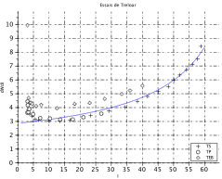
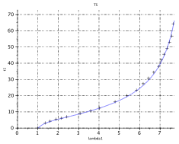
Identification d’une loi décrivant au mieux les essais TS et TP à partir de la fonction de Langevin
Loi ne dépendant que de I1
Loi dépendant de I1 et de I2
même dépendance en I1
Et :
Bon modèle pour les essais TS et TP
Notes:
thomas

Slide 10
Identification d’une loi décrivant au mieux l’essai TP à partir de la fonction de Langevin
Loi ne dépendant que de I1
Loi dépendant de I1 et de I2
même dépendance en I1
Et :
Bon modèle pour l’essai TP
Notes:
thomas

Slide 11
Correspondance de la loi de Langevin enrichie avec l’essai TEB
Loi ne dépendant que de I1
Loi dépendant de I1 et de I2
même dépendance en I1
Et :
Bon modèle pour λ<2 mais cette loi ne convient pas pour λ>2
Notes:
thomas

Slide 12
Dépendance par rapport aux invariants et comportement du ballon
Notes:
françois
Sollicitation moindre lors des essais (5 max contre 8 dans le graphe)
Langevin améliorée, meilleure en global

Slide 13
Effet de Ta sur le gonflement d’un ballon
Sans chargement
Avec chargement
Notes:
François

Slide 14
Essais additionnels
Essai dans la géométrie cylindrique du ballon
Essai tel que (variation de l’essai équibiaxial :
Membrane
TP
TEB
TS
Notes:
François

Slide 15
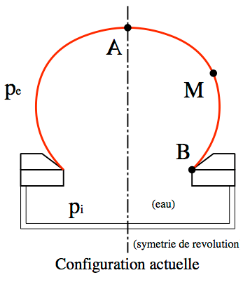
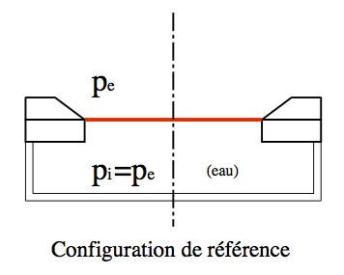
Extension à un autre problème de gonflage
Notes:
Thomas

